Slide 1
第四章 攻击行为：本质、原因及控制
杨映秋
中国科学技术大学人文学院心理学系 yqiuyang@ustc.edu.cn

Slide 2
第一节 什么是攻击
多数心理学家把攻击(aggression)定义为意图伤害他人的身体行为或者言语行为。
这个词指代小到尖酸刻薄的评论，大到暴力凶杀事件的一系列行为。

Slide 3
攻击的不同类型
 | 直接的 | 间接的
敌意性 | 一个愤怒的司机开始与另一个挡了他道的司机进行互殴 | 在暮色的掩护下，一个被惹恼的房客将房东车胎里的气放掉
工具性 | 一个抢银行的人对着一个试图阻止他进行这场抢劫的人开枪 | 一个女人由于想跟一个男人约会，就让自己的姐妹去告诉这个男人关于他现任女友家人品行不端的谣言

Slide 4
回顾人类历史，20世纪的人们得到了最好的教育，同时却也是最嗜好残杀的。包括种族屠杀和人为的饥荒在内，大约有1.82亿人死于“大规模不幸事件”（White,2000)。
有什么办法能将人们从战争的威胁中拯救出来呢？
——爱因斯坦给弗洛伊德的一封信，1932
Notes:
一战有30多个国家和地区，约15亿人口卷入战乱。战场上双方伤亡人数达3000多万，还造成巨大的经济损失。战争带给人类空前的灾难.第一次世界大战打了四年多，最终以同盟国集团的德、奥等国战败而结束。
二战是历史上死伤人数最多的战争，共有5500万-6000万人死亡，1.3亿人受伤，合计死伤1.9亿人,中国二战死亡人数一直说不太清，因为统计不清楚，学者估计有1200万人-1800万人，不过90年代以后，数据渐渐明了：约1800万。其中士兵死亡人数约148万，其中国军135万，共军（包括游击队）约10万-12万多，其余为平民。

Slide 5
第二节 攻击理论
攻击的生物学理论
挫折——侵犯理论
社会学习理论

Slide 6
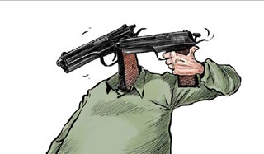
(一）从本能论说起
1、精神分析学说：
弗洛伊德认为人有两种基本驱力——生本能和死本能。
死本能向外表现时，就成为破坏、伤害和征服、侵犯的动因。
Notes:
正面案例：竞技体育、辩论、暴力游戏、冒险旅游等

Slide 7
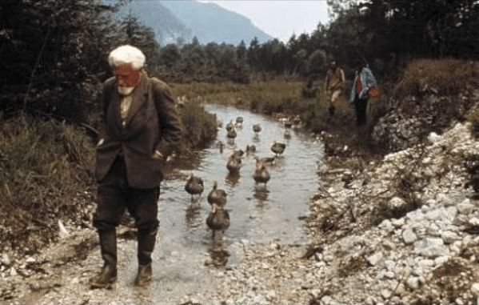
2、习性论
习性学的创始人K.洛伦兹（Konrad lorenz）是继弗洛伊德之后以本能论的观点解释侵犯动机的代表人物。他认为，侵犯的动因是本能的，生而就有的，这种本能的能量在机体内部是可以不断积蓄的，达到一定的水平后就会转变为侵犯的内在冲动而释放出来，从而引发侵犯行为。
Notes:
洛伦兹在对丽热带鱼的观察研究中发现，丽鱼的侵犯行为往往是不择对像的，从同类到异类，从同性到异性，它都会给以攻击，由此洛伦兹认为，鱼类的这种行为习性表明了其本身确有侵犯的本能需求，而侵犯“实在是与生俱来，为保存生命的结构中不可少的部分”，（洛伦兹：《攻击与人性》，作家出版社1987年版，第55页。）它的释放具有独特的生存价值。
灵长类动物的同类攻击本能，是“王”捍卫本物种“最强悍”基因传递的最直接的手段。
将洛伦兹的观点发扬到极致的是罗伯特·阿德里。他在《非洲人的起源》（1961）、《领域规则》（1966）、《捕猎假设》（1976）等一系列著作中使用了人类学家发现的前人科的南方古猿的资料来证明洛伦兹的观点。他认为，远古非洲人类祖先的攻击性迫使他在寻求食物的过程中走上了吃肉以至吃人的道路，而智人所以产生，正是因为南方古猿已经成为杀人者。因为用石头作为投掷的工具，用木头或骨头作大棒，使他们站立起来，并刺激了手、肌肉、视力和大脑的发展，这样“武器成了他的生物装备的一部分”，（Ardery,R.The hunting hypothesis,NewYork:Atheneum,1976,P.154.）而人对武器的需要正是其捕猎本能的表现。
武器的产生与智人的产生相伴随，这样的论点不能不使阿德里篡改富兰克林为人下的定义：“制造工具的动物。”按阿德里的逻辑，将人理解为“制造武器的动物”更为合适。因为“人是猛兽，他的天然本性就是用武器来进行杀伤。”（Ardery,R.African genesis,New York:Atheneum,1961,P.24.）而不断完善杀伤手段也就成了人类历史上代代相袭、唯一“普遍的文化心事了”。

Slide 8
“我们可以确实地假定：同类相争最重要的作用是公平分配存活领域。这当然不是唯一的。达尔文已观察到雌雄淘汰的作用，为了繁殖而淘汰出最好的雄性……
——康拉德·洛伦兹 《攻击与人性》
“几乎所有动物都已演化出一种强有力的抑制机制……侵犯性行为是一种可选择的策略，是否选择它取决于动物现在的社会经验和该物种所处的具体社会情境。”
——阿伦森《社会心理学》P293-294

Slide 9
（二）挫折－攻击理论
社会心理学家拒绝弗洛伊德和洛仑兹提倡的攻击行为的本能观点，一度倾向于认为挫折感会引起强烈伤害他人的动机，这种攻击驱力会导致外在的攻击行为。
这类理论中最著名的是1939年耶鲁大学心理学家J.多拉德（J . Dollard ）等五人共同提出的挫折-攻击理论。

Slide 10
直接攻击
外向攻击
间接攻击
攻击的
激发
挫折
（目的阻碍）
内向攻击
（如自杀）
其他反应
（如退缩）

Slide 11
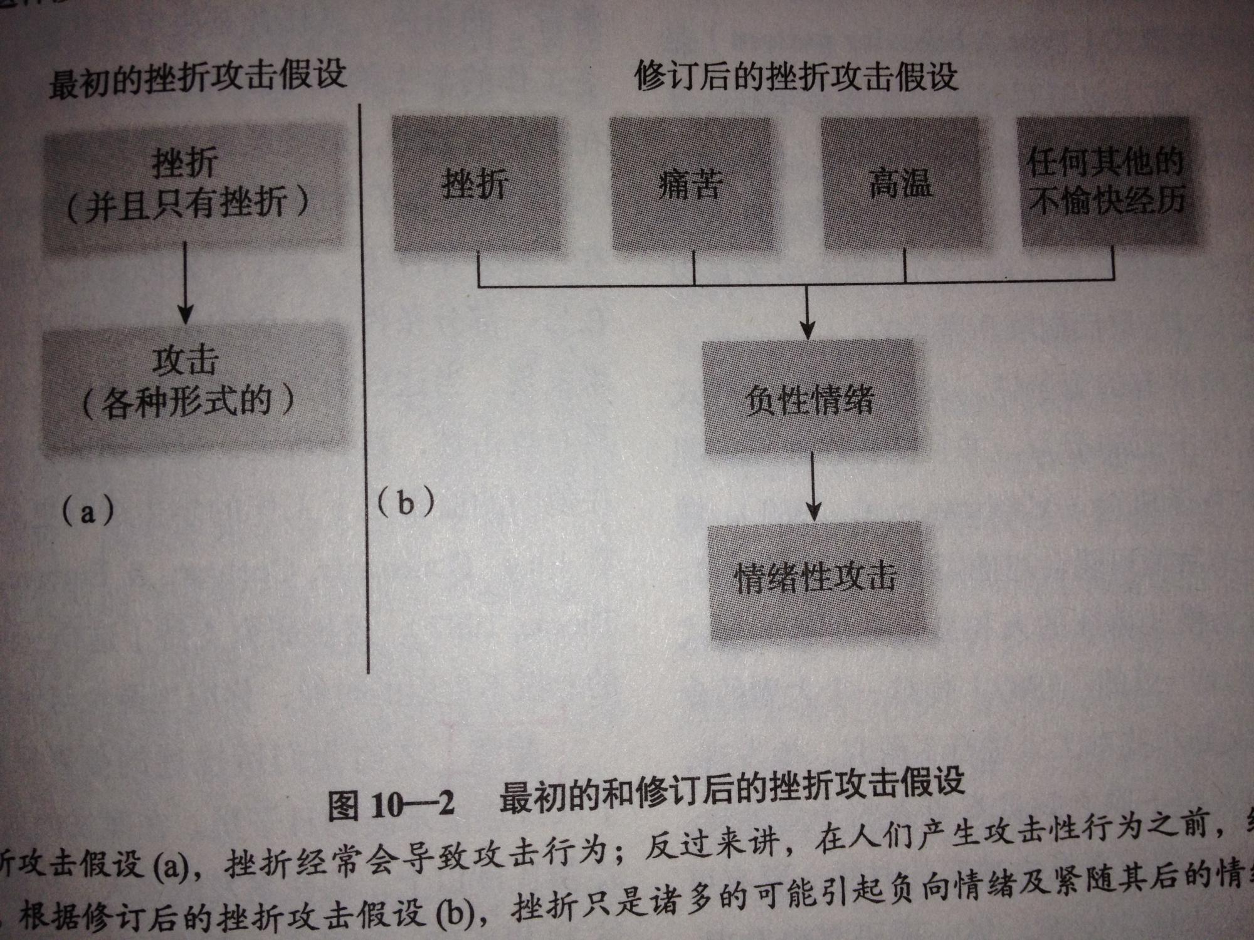

Slide 12
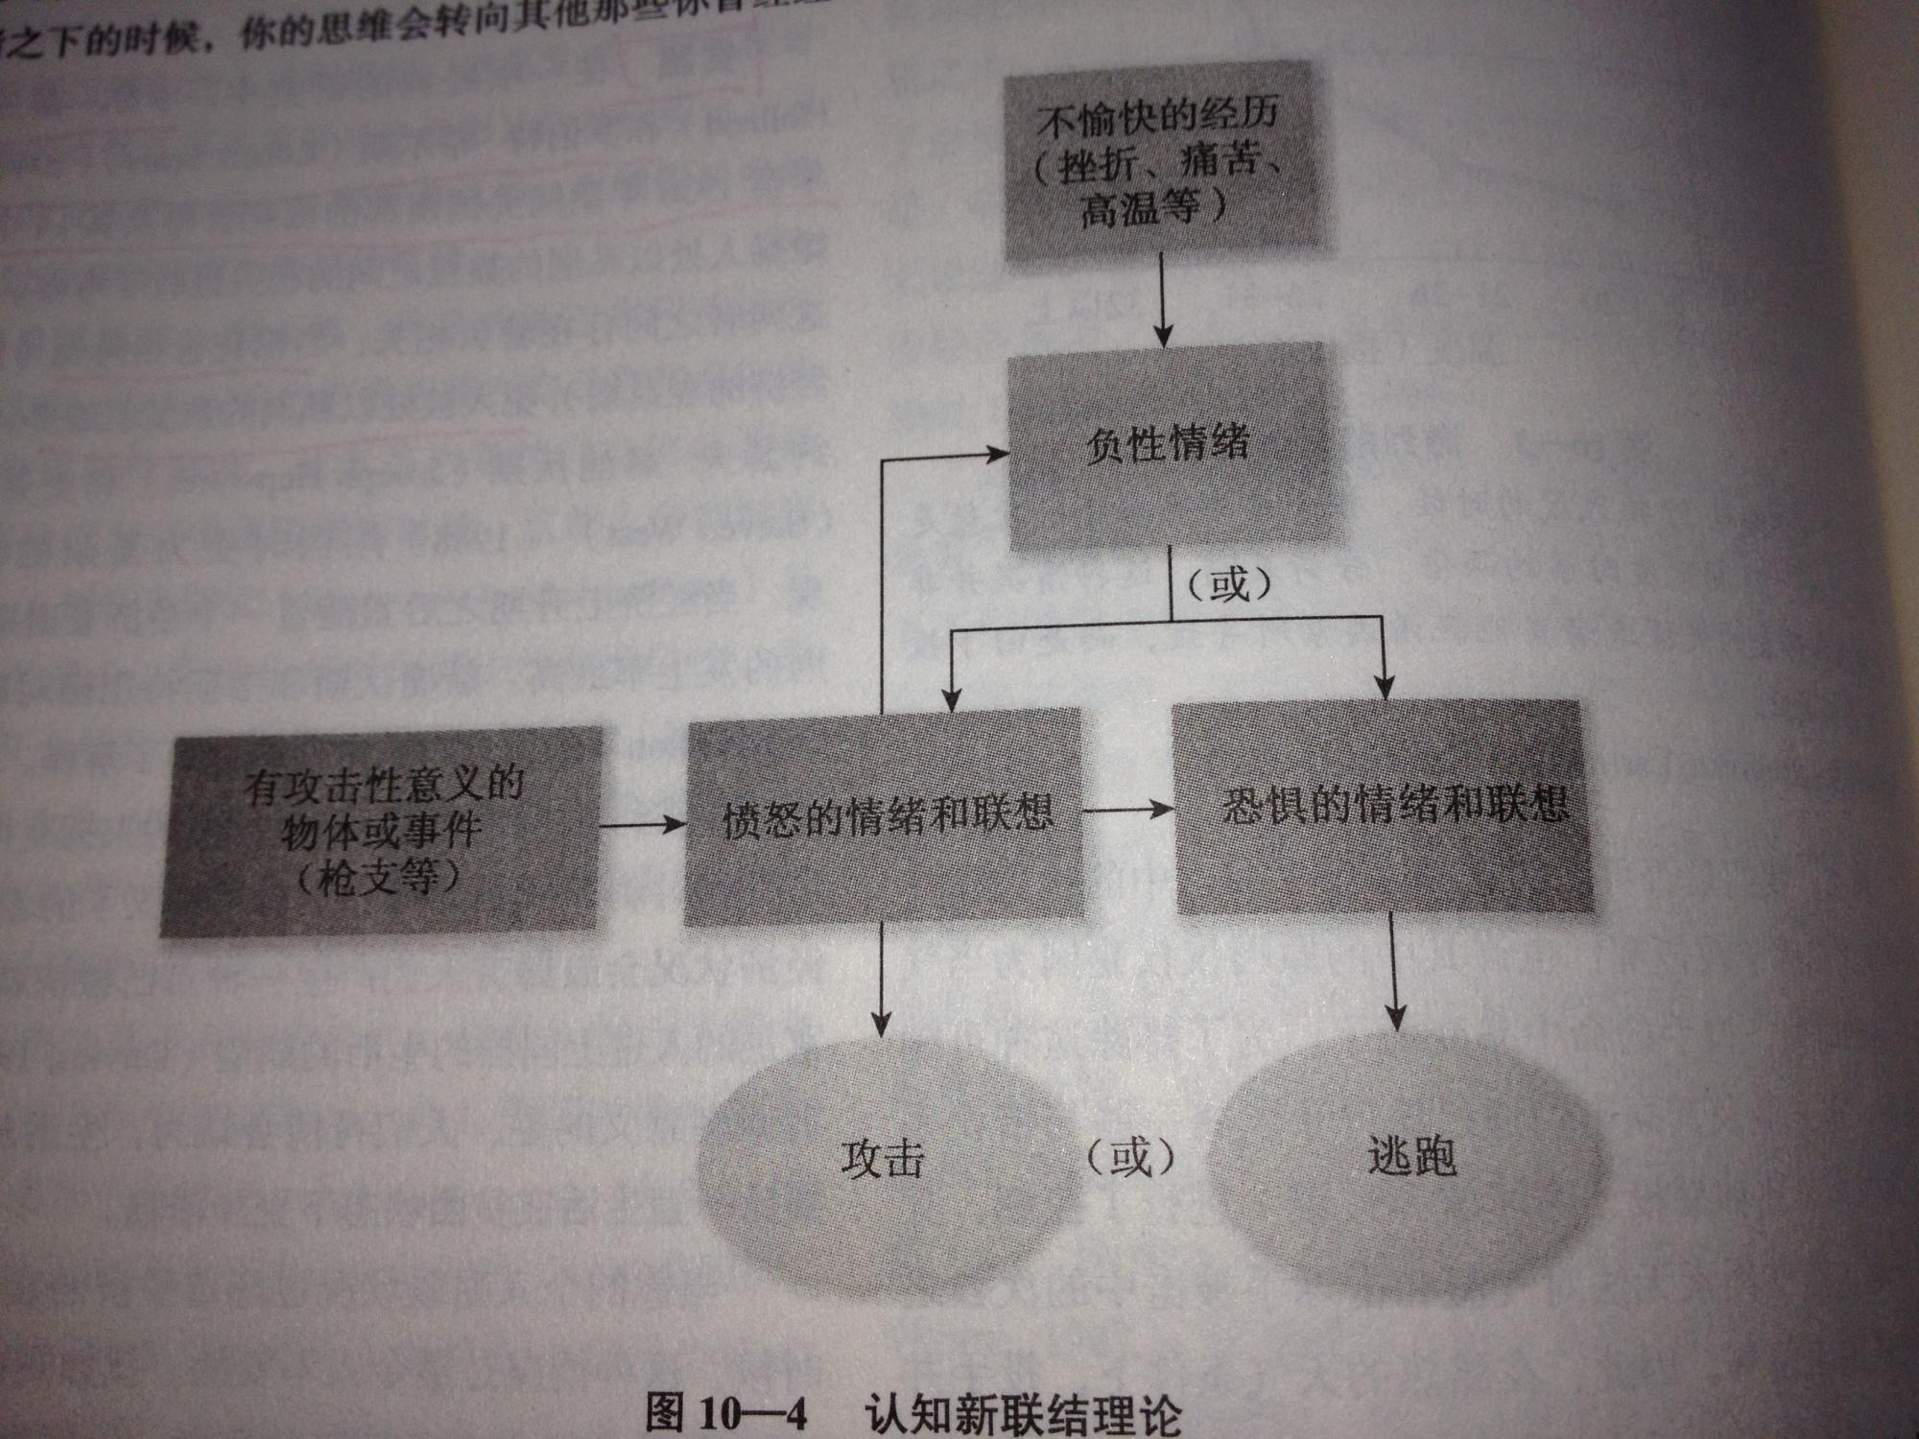

Slide 13
关于相对剥夺（relative deprivation）
挫折感来自于比较，来自希望和现实之间的差距。
电视节目和广告中所描绘的富裕生活也是挫折感一个可能的来源，它把绝对剥夺（缺乏别人拥有的东西）转化为相对剥夺（被剥夺感）。

Slide 14
（三）社会学习理论：攻击行为得到奖赏
人们对攻击的学习不仅发生在亲身体验其后果时；通过观察别人，人们也可以进行同样的学习。
儿童一旦成功的使用武力胁迫了其他儿童，他就可能变得越来越富于攻击性。
恐怖主义活动同样如此：它们可以使无职无权的人得到广泛关注。

Slide 15
社会事件回放：
2008年7月1日傍晚，一位女司机在顺德容桂南区一十字路口等绿灯时，被敲破车窗玻璃抢走了20万元，让人惊讶的是，这位女司机沉着应对，先是高速追赶迫使一名劫匪被摔下摩托车，之后再逆行撞倒第二名劫匪，当场夺回被抢的20万元现金。 短短不到半个月，顺德又出现了一位被抢现金，继而开车勇撞劫匪的女司机! 一位今年36岁左右姓龙的女司机，在顺德伦教鸡洲某社区自己车库门口开车出来后，被早已埋伏好的三名劫匪抢去1万多元现金。劫匪得手后迅速坐上一辆摩托车逃窜，没想到龙女士随即快速启动汽车追上，过程中劫匪一死一伤。
昨日下午，记者得到了顺德公安办公室对于此次事件的通报，“因为近期连续发生两宗类似的案件，警方一定要慎重处理，案情的所有细节暂时不能向外界公布。

Slide 16
依附
成就
退缩与顺从
攻击
躯体症状
用药物、酒精自我麻醉
建设性地解决问题
不愉快的体验
情绪唤醒
+
结果预期
代价和回报
攻击的社会学习理论
由不愉快体验产生的情绪唤醒激发攻击，但我们是真的发起攻击还是做出其他回应，取决于我们对结果的预期，这是通过学习获得的。
资料来源：based on Bandura，1979，1997.

Slide 17
（四）一般攻击行为模型（general aggression model)
Anderson，1997；Anderson & Bushman，2002
一系列可能导致外在攻击行为的事件，可被两项输入变项所引发。
1、情境因素：挫折感；挑衅；已有被激发的情绪基础（可因参与竞争性游戏、运动、听某些类型的音乐）；接触媒体暴力； “名誉文化”与性嫉妒、高温、饮酒等。
2、个人因素：敌意归因谬误；高度自恋；支持攻击行为的价值观；共情水平低；与攻击行为有关的特殊技能等。

Slide 18
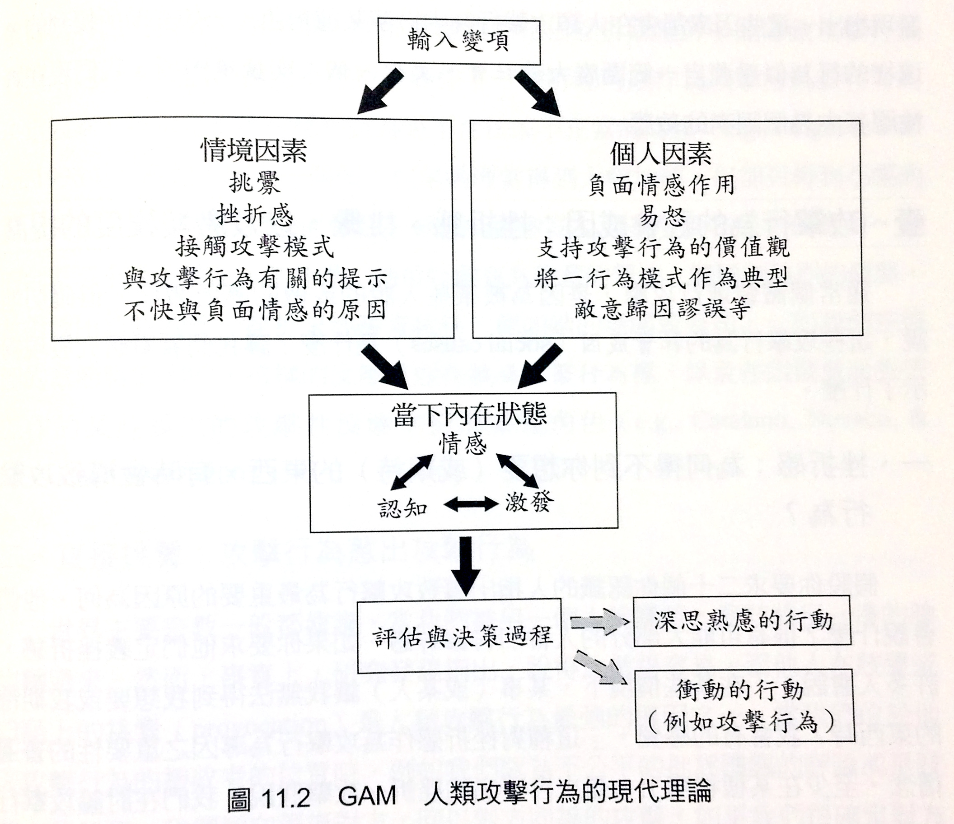

Slide 19

柯林斯，著名社会学家，美国人文与科学研究院院士，一直致力于社会冲突和社会学理论的研究。他通过分析现场录像、照片、访谈等资料，用记录、重构和观察等方法对暴力进行研究，提出暴力行为研究的中心既不是个体，也不是社会背景、文化、动机，而应该是“暴力情境”，即暴力发生时具体的社会互动过程。

Slide 20
暴力引发冲突性紧张和恐惧，它能扭曲人的感知、使心跳加速、促进肾上腺素大量分泌，使人无法控制自己的身体。只要存在以下一个或多个条件，人就能绕过冲突性紧张这一障碍：
攻击弱者。
一群高度团结的暴力行动者从彼此身上获得支持，将注意力成功集中在自己的节奏上。
有群众围观打斗，参与打斗者关注自己在围观者眼中的表现；或是冲突双方形成策略性合作。

Slide 21
（五）如何处理愤怒：
1、应对认知缺损
（1）认知缺损引发的结果
对攻击行为的约束（如对报复的恐惧）会减小
增加替代性攻击的可能性
（2）越过缺损
前归因——把他人令人不快的行为归因于个人风格导致，而不是针对你。
分心——防止对他人先前的错误耿耿于怀。
（3）熟悉盛怒时的身体反应，提示警戒。

Slide 22
2、用清楚且非判断性、侮辱性的方式表达感受
我讯息（I message）的使用：
表达自己的意见和感受时，包含三要素：具体事件、自己对此事件的感受、自己的期待。

Slide 23
把对“你”的指责重组成“我” 信息——“电影虽然在放，但我没法专心看，老是要分神听你打电话。你能去后面找个没人的地方打吗？”——我们可以不采取攻击性的方式，但仍然可以坚持自己的利益。

Slide 24
3、共情和宽恕
寻求报复可能会开启某种螺旋式上升的循环，使双方都处于越来越高的风险中。
宽恕需要共情，尝试理解攻击者的感受、情绪和处境。
宽恕需要接受人（包括自己）不能避免的种种缺陷、局限和不完美。

Slide 25

4、通过道歉平息愤怒：
真诚的道歉和犯错误的人勇敢地承担责任有助于减少攻击。
Notes:
道歉的性别差异：一项研究让年轻的男人女人写日记记录每天是否触犯他人或被人触犯，发现男人认为需要道歉的攻击行为门槛更高，另外，在评估触犯他们的人的攻击性时，女人的评估普遍比男性严重。
——阿伦森《社会心理学》P313-314

Slide 26
5、发泄是否有用？
发泄活动包括观看、阅读或想象攻击行动，设置进行攻击行动的实践，像是打沙袋等。
一些实验和研究（Bushman，2001；Bushman，Baumeister，&Stack，1999；Anderson、Carnagey和Eubanks，2003）的结果证明，发泄可能会增加后续的攻击行为。
Notes:
梁家瑜《社心》P424-425

Slide 27
有效惩罚符合以下特点：
及时的
攻击后出现的可能性极高
强而有力，足够不适
被接受者认为是正当、应当
不使用体罚

Slide 28
小组讨论：
列举你在网络社区中观察到的攻击现象，思考有哪些改善方法。

